Slide 1
Szentpétervár mítosza

Slide 2
Pétervár mint az ideális (ember alkotta) város utópiája
A város mint szemiotikai mechanizmus
A város szemiotikájának két szférája:
A város mint név
A város mint tér

Slide 3
A város mint név
18. sz. eleje – kiinduló pont , az előtte lévő történelmi korszak „nem létezik”.
A „saját” hagyomány tagadása, ideális modellekkel való helyettesítése (az antikvitás mint modell) – 15. – 16. századi előzményei (Rettegett Iván „származása”)
„Moszkva – harmadik Róma” eszme – vallási-politikai:
translacio religionis (teokratikus aspektus)
translatio imperii (ókori Róma → Bizánc)
(Róma → Konstantinápoly →) Novgorod →Pétervár
Róma szakrális és politikai „öröksége”

Slide 4
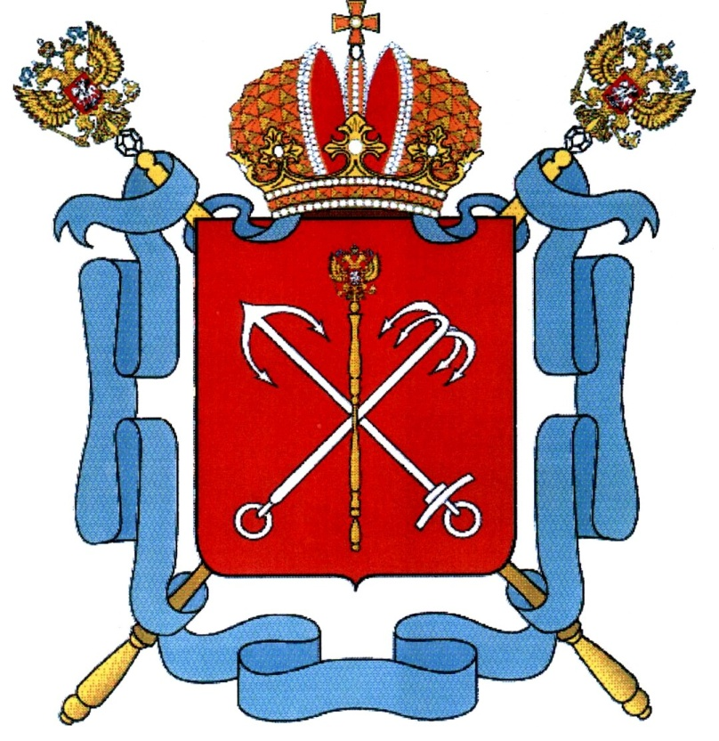
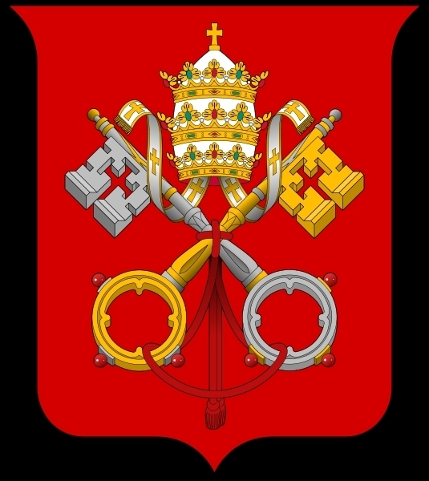
„Szent Péter városa”
Péter apostol – I. Péter égi patrónusa és az általa létrehozandó város névadója
Vatikán címere Szentpétervár címere
Szentpétervár mint „Paradise” („paradicsom”) és „szentföld” (→ Moszkva „szentségének” megalázása: színházépület a Vörös téren)

Slide 5
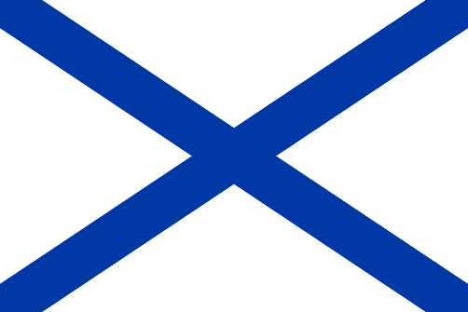
A név olvasata
Sankt Petersburg (ném.) Szent Péter városa
Szent Péter városa
Szankt-Peterburg (apostol  császár)
Péter szent városa
A hasonmásság jelensége Pétervár szimbolikájában:
Pétervár – Novgorod
Pétervár – Róma
Péter apostol – András apostol
Pétervár – új Moszkva
Pétervár – új Arhangelszk (patrónusa – Mihály arkangyal)

Slide 6
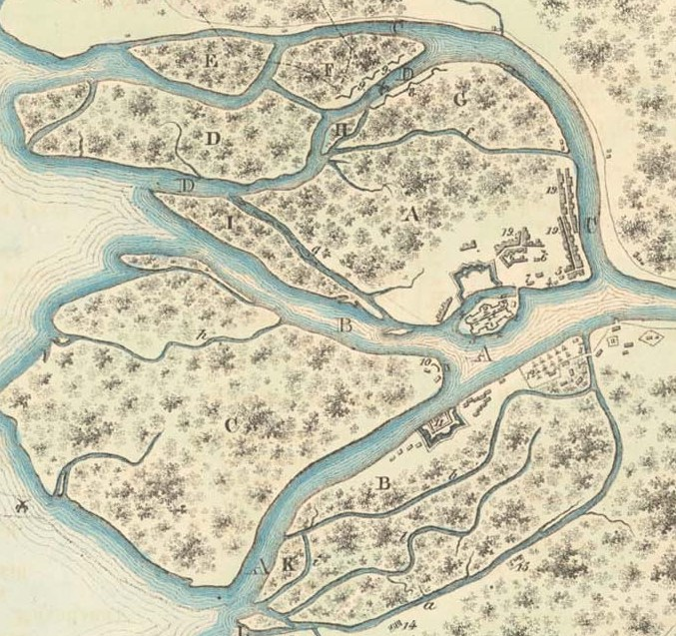
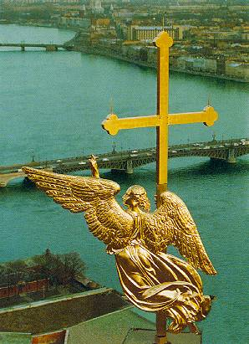
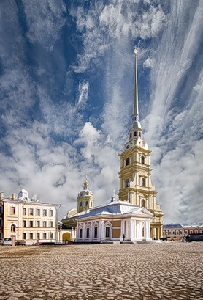
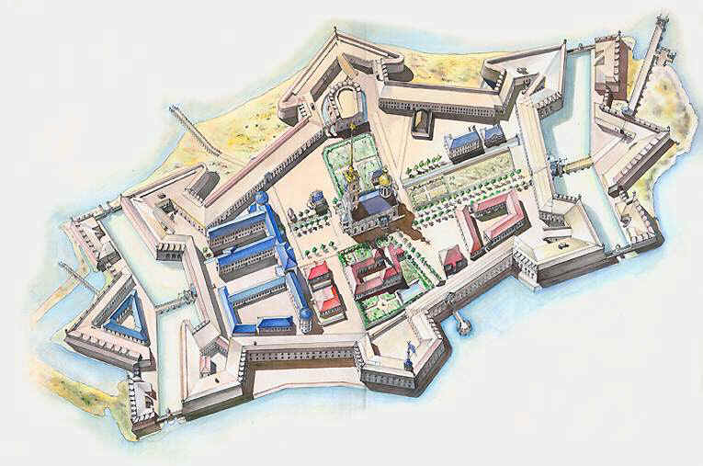

Slide 7
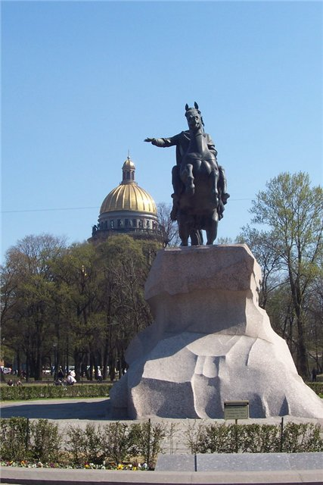
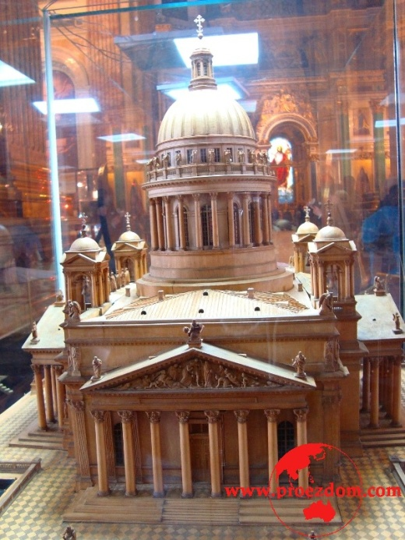
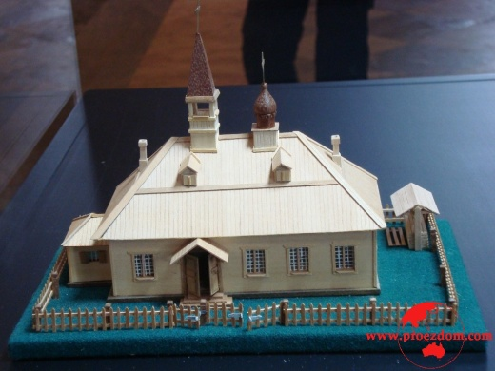
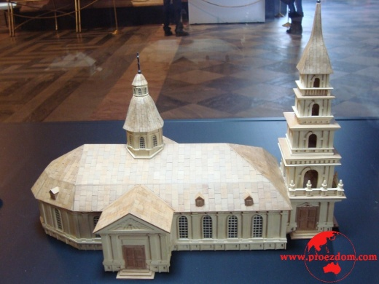
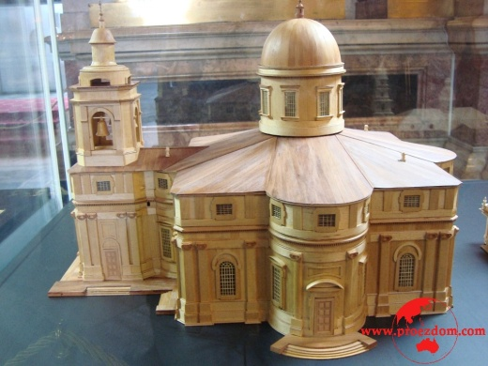
Pétervár „szentsége” – az államiság
Az „igazi” szakralitás (Pétervár) ≠ „hamis” szakralitás (Moszkva = pápák Rómája)
A szakralitás orosz és egyetemes irányultsága (Szt. Alekszandr Nevszkij ereklyei – Szt. Péter-Pál Bazilika)
Szt. Péter-Pál Bazilika – Dalmáciai Izsák temploma = I. Péter égi patrónatusának megkettőzése

Slide 8
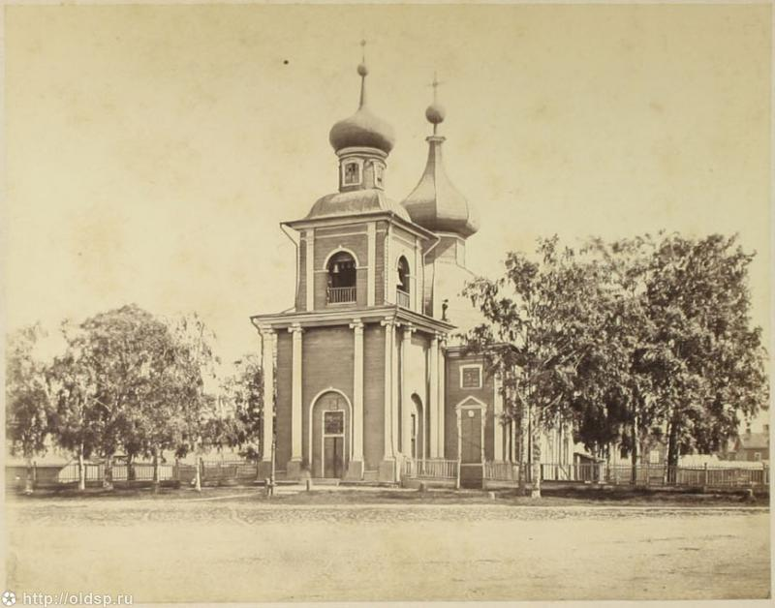
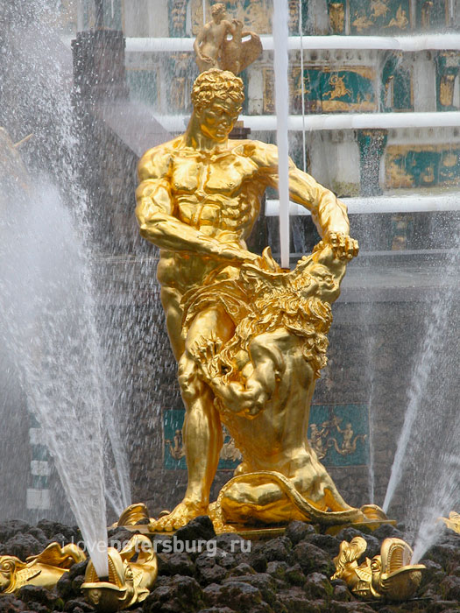
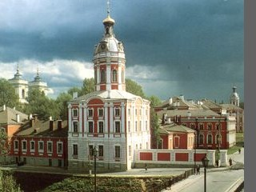
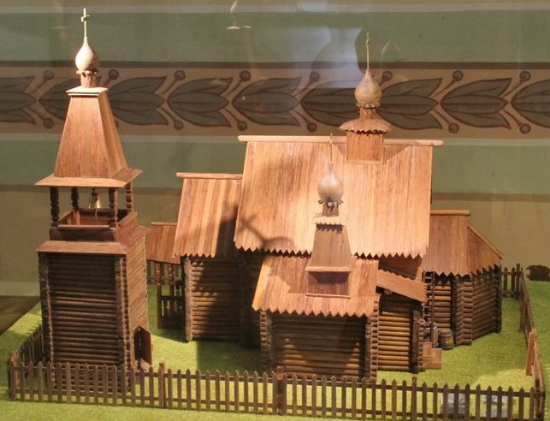
I. Péter és Pétervár kultuszának templomai
Péter-Pál Bazilika (1703. 06. 29.)
Dalmáciai Izsák temploma (1707. 05. 30.)
Szent Háromság temploma (1710. ← 1703.05. 16.)
Vendégfogadó szt. Sámson temploma (1710.)
Angyali üdvözlet temploma (Alekszandr Nevszkij kolostor első temploma – 1710.)

Slide 9
I. Péter személyének szakrálizációja
Szt. Péter városa → Nagy Péter városa
A kő szimbolikája
Fa-Oroszország / Moszkva ≠ Kő-Pétervár (szobor és alkotója) múlt jövő
Nagy Péter – városalapító és városépítő (történelmi aspektus) → városvédő és város patrónusa (mitológiai aspektus)
Pétervár létének három idősíkja:
történelmi időfolyam
„örök város”
mitológiai idő
nem létező város, „káprázat”

